Slide 1
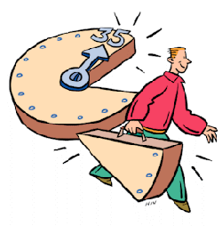
Dans une entreprise, si la production réalisée par un salarié en une heure de travail augmente, on parle d’une augmentation de la productivité ou de gains de productivité.
Pour simplifier, imaginons dans un premier temps que la production totale de l’entreprise ne change pas. Si la productivité a augmenté, l’entreprise est capable de réaliser cette production en moins d’heures de travail.
Il y a alors deux possibilités
Soit l’entreprise peut réduire le nombre de salariés, ce qui lui permettra de réduire les coûts de production et donc de vendre moins cher.
Soit elle peut réduire le temps de travail des salariés sans réduire les salaires.
Baisse des prix pour les consommateurs
Baisse de la durée du travail

Slide 2
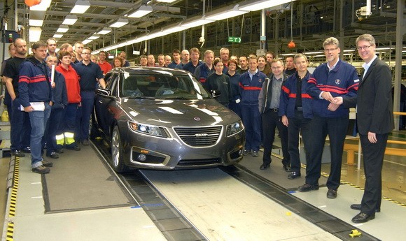
Imaginons maintenant que l’entreprise ne réduise ni le nombre de salariés, ni la durée du travail. Puisque la productivité a augmenté, le même nombre de salariés va donc créer une richesse plus importante.
Que devient cette richesse supplémentaire ?
Puisque les salariés créent plus de richesses, on peut augmenter les salaires.
Les administrations publiques peuvent prélever cette richesse (impôts et cotisations sociales).
Si les salaires et les impôts n’augmentent pas, c’est l’entreprise qui conservera cette richesse supplémentaire, autrement dit elle fera plus de profit.
Hausse des salaires
Hausse des prélèvements obligatoires
Hausse des profits

Slide 3
Récapitulons !
Le partage des gains de productivité
Gains de productivité
Hausse des salaires
Hausse des prélèvements obligatoires
Baisse du temps de travail
Hausse des profits
Baisse des prix

Slide 4
Les gains de productivité stimulent la croissance économique
Progrès technique = Innovations de procédé + Innovations de produit
Hausse de la productivité
Le progrès technique crée des besoins
Hausse des salaires
Baisse des prix
Hausse des profits donc de l’investissement
Hausse du pouvoir d’achat donc de la consommation
Hausse de la compétitivité donc des exportations
Hausse de la demande de biens et services
On est plus efficace donc on peut produire plus
Hausse de l’offre (production) = croissance

